Slide 1
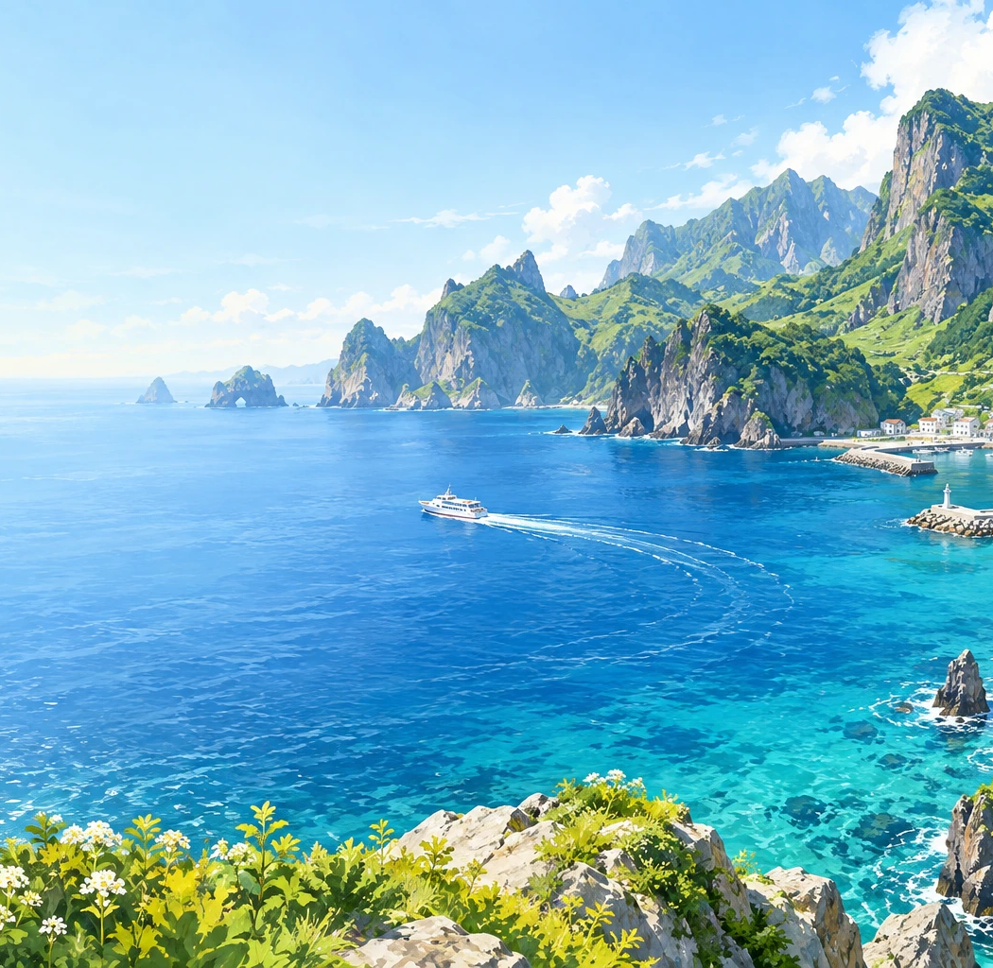
울릉마블
같은 섬,
서로 다른 여행
울릉도와 독도를 여행하는 보드게임
4–8명 · 7라운드
울릉마블
01
Notes:
같은 섬을 여행해도 누구는 산을 오르고, 누구는 맛있는 음식을 찾아갑니다. 울릉마블은 그 차이를 즐기는 보드게임입니다. 같은 주사위가 나와도 어디에서 멈추고 무엇을 할지는 내가 고릅니다. 오늘은 규칙을 모두 설명하기보다, 함께 앉았을 때 어떤 고민을 하게 되는지 보여드리겠습니다.
자료: https://dullg-landing-one.vercel.app/games/ulleung-marble
게임 데이터: web/dist/tabletop/v07/data.json
표지: 기존 제품용 울릉도 삽화

Slide 2
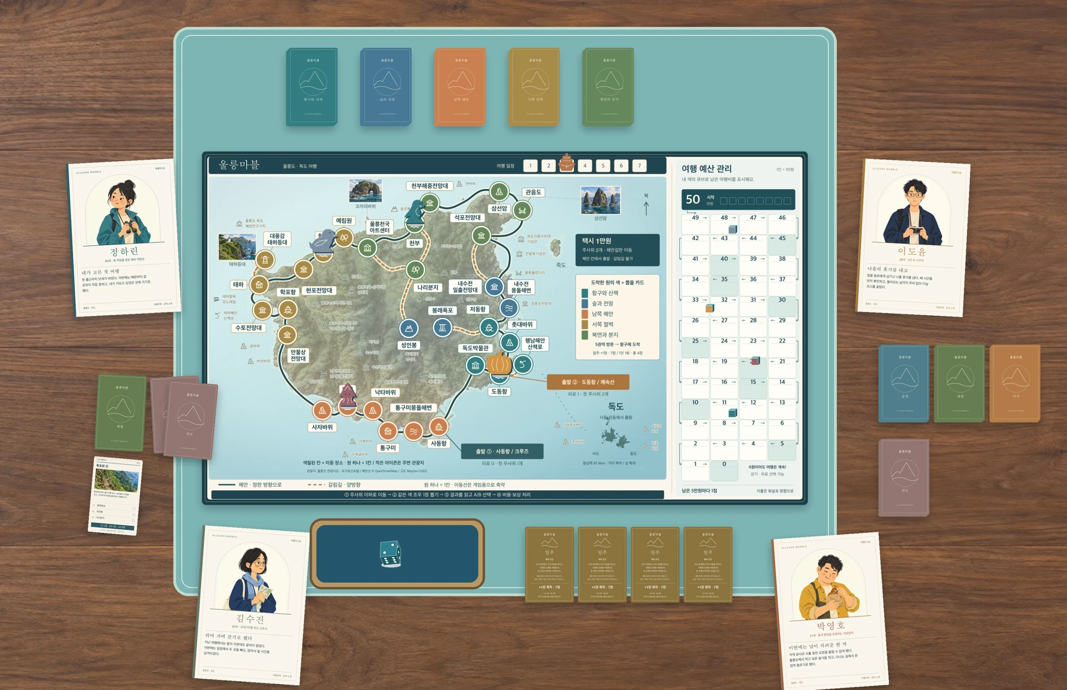
내가 고른 여행이 점수가 됩니다
여덟 여행자 중
한 사람으로 떠납니다
가고 싶은 곳에 멈추고,
그곳에서 만난 선택에 답합니다.
풍경과 체험, 미식을 모으며
내 여행 목표를 완성하세요.
모두 7라운드를 마치면,
가장 높은 점수를 얻은 여행자가 승리합니다.
울릉마블
02
Notes:
테이블 가운데 지도를 놓고, 각자 여행자북을 하나씩 고릅니다. 목적지에 도착하면 조우 카드를 읽고 두 행동 중 하나를 선택합니다. 그 결과가 내 앞의 풍경, 체험, 미식 카드로 쌓입니다. 개인 목표와 여행 코스도 점수가 되기 때문에, 같은 장소에서도 사람마다 반가운 선택이 다릅니다. 모두 일곱 라운드를 마치면 점수를 합산합니다.
자료: https://dullg-landing-one.vercel.app/games/ulleung-marble
테이블 구성: promo/table-spread.webp
규칙: engine.mjs scores(), endTurn()

Slide 3



여행자를 고르면, 가고 싶은 곳도 달라집니다
정하린
김수진
박영호
첫 직장을 앞둔 여행자
휴가를 얻은 간호사
동네 빵집 사장
이번에는 내가 정한 길로
무리하지 않고 오래 걷기
섬에서 맛본 것을 기억하기
네 권역 이상을 방문하고
내 코스 세 곳을 찾아갑니다.
코스를 완성하면서도
피로를 적게 남기고 싶습니다.
미식 여섯 장을 모으되
돌아갈 예산도 남겨 둡니다.
울릉마블
03
Notes:
정하린은 늘 남이 정한 일정을 따라가다가, 처음으로 자기 코스를 고릅니다. 김수진은 쉬는 시간을 지키면서 산과 분지를 보고 싶어 합니다. 빵집을 운영하는 박영호는 울릉도의 맛이 궁금하지만 예산을 전부 쓰고 싶지는 않습니다. 여덟 인물에게 이런 사연과 목표, 코스를 나누어 주었습니다. 캐릭터를 바꾸면 다음 게임에서 눈에 들어오는 장소도 달라집니다.
자료: data.json characters 0, 2, 3
character-courses.mjs
기존 캐릭터 원화: assets/v07/portraits/

Slide 4
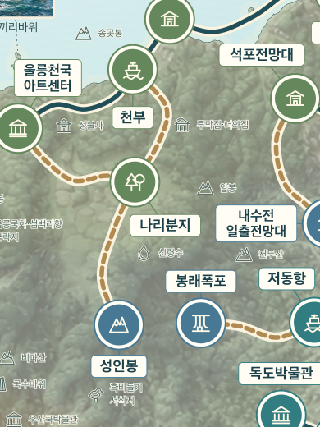
주사위는 거리를, 나는 목적지를 고릅니다
주사위가 2라면
나리분지에서 멈출까,
성인봉까지 올라갈까?
천부 → 나리분지 → 성인봉
천부에서 출발하는 두 칸 이동 예시.
연결된 길을 따라, 주사위 눈 이내에서 멈춥니다.
울릉마블
04
Notes:
주사위가 2가 나왔습니다. 천부에서 나리분지까지 한 칸, 성인봉까지 두 칸입니다. 나리분지가 내 코스라면 한 칸만 가서 멈추면 됩니다. 체험이나 다른 권역이 필요하면 더 들어갈 수도 있습니다. 항상 나온 수만큼 끝까지 가야 하는 것은 아닙니다. 지도를 보면서 이번 차례에 무엇이 더 필요한지 스스로 결정하는 것이 첫 번째 재미입니다.
자료: data.json geography.edges 및 nodes
engine.mjs destinations()
지도 원본 board-map.svg의 천부–나리분지–성인봉 구간

Slide 5
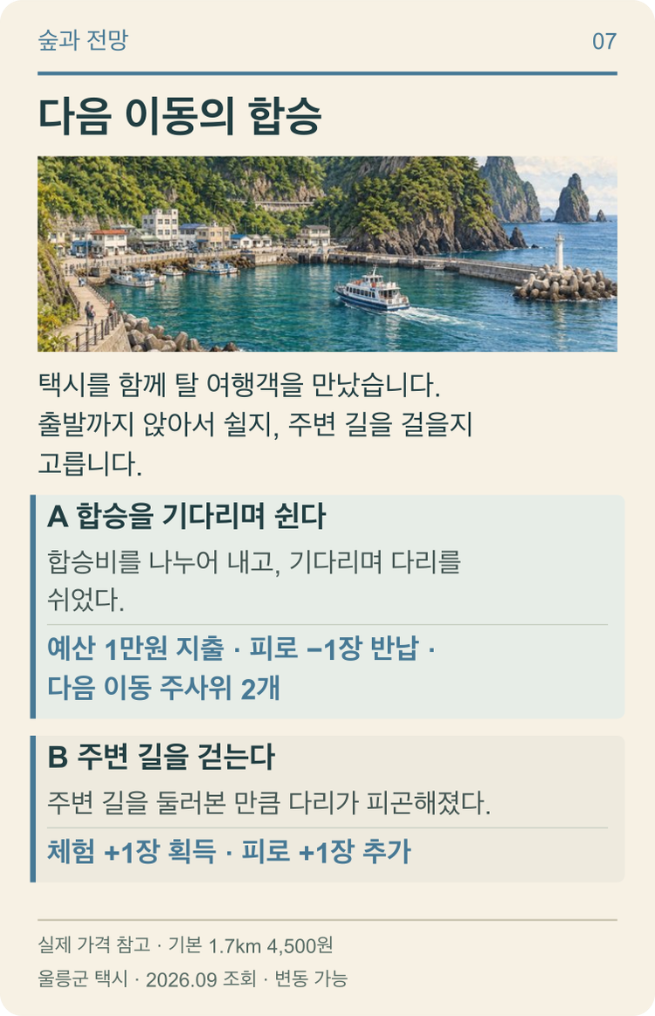
쉬고 갈까, 하나 더 해볼까
피로 1장이 있는 중반 차례라면
A 합승을 기다리며 쉰다
1만원을 쓰고 피로 1장을 덜어 냅니다.
다음 이동에는 주사위 2개를 굴립니다.
B 주변 길을 걷는다
체험 1장을 얻습니다.
대신 피로도 1장 늘어납니다.
“지금 내 여행에 더 필요한 건 무엇일까?”
울릉마블
05
Notes:
실제 카드 한 장을 보겠습니다. 피로가 한 장 있고 예산이 남아 있는 중반 차례라고 가정합니다. 합승을 기다리며 쉬면 만 원을 쓰는 대신 피로를 줄이고 다음 이동에 주사위 두 개를 씁니다. 주변을 걸으면 체험을 얻지만 더 피곤해집니다. 김수진이라면 쉬는 쪽이, 체험을 모으는 여행자라면 걷는 쪽이 반가울 수 있습니다. 오른쪽 사람이 카드를 읽어 주고, 차례인 사람이 결정합니다. 여기서 자연스럽게 서로의 여행 이야기가 나옵니다.
자료: data.json encounters blue-07
선택 A: cost 1, fatigue -1, bonus die / 선택 B: activity 1, fatigue 1
예외: 피로 0 또는 마지막 라운드 효과 대체는 규칙서 참고

Slide 6
내 목표를 쫓다가 옆 사람을 보게 됩니다
미식 한 장으로 뒤집히는 달인 경쟁
미식 달인 점수 예시 | 나 | 옆 사람
각각 미식 5장 | 공동 달인 4점 | 공동 달인 4점
나만 6장이 되면 | 단독 달인 8점 | 달인 점수 0점
종류별 단독 달인
풍경 3점 체험 5점 미식 8점
개인 목표를 마칠지, 한 장을 더 모아 달인을 노릴지 고민합니다.
울릉마블
06
Notes:
여행 목표만 보고 자기 차례를 보내지는 않습니다. 옆 사람이 어떤 카드를 모으는지도 신경 쓰입니다. 예를 들어 두 사람이 미식 다섯 장씩을 갖고 있으면 공동 달인으로 각각 사 점입니다. 제가 한 장을 더 가져오면 단독 달인 팔 점이 되고, 상대는 달인 점수를 받지 못합니다. 이 표는 달인 보너스만 비교한 예시입니다. 내 코스를 완성할지, 상대를 따라잡을지 사이에서 마지막까지 선택할 이유가 생깁니다.
자료: engine.mjs LEADER_POINTS, TIED_LEADER_POINTS, scores()
가상 비교 예시. 다른 점수 항목은 제외하고 미식 달인 보너스만 표시

Slide 7
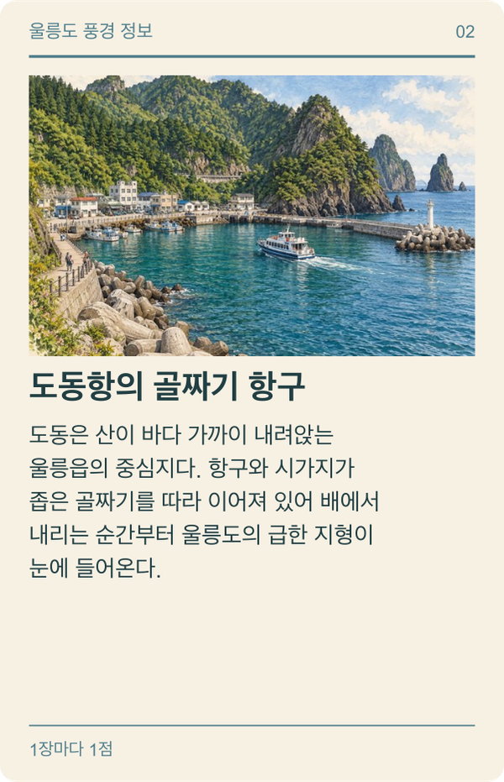
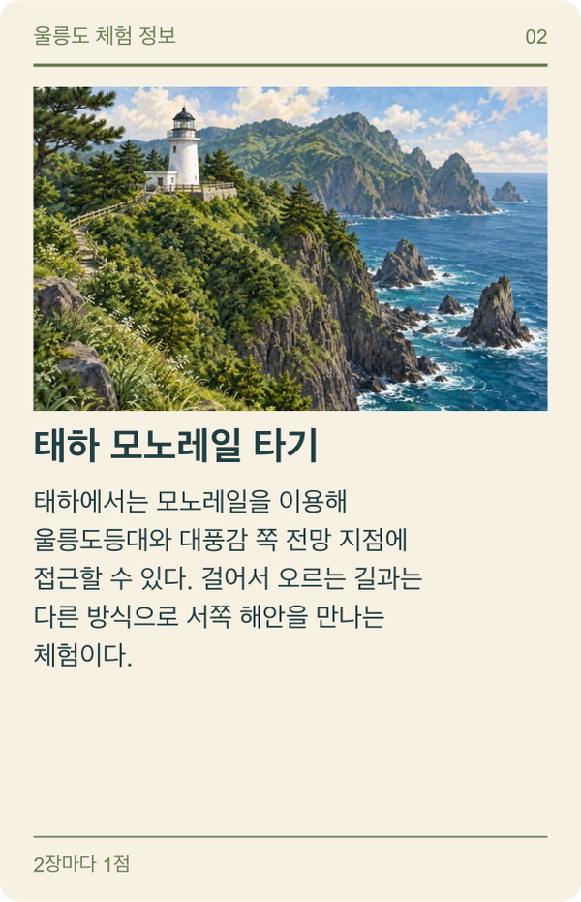
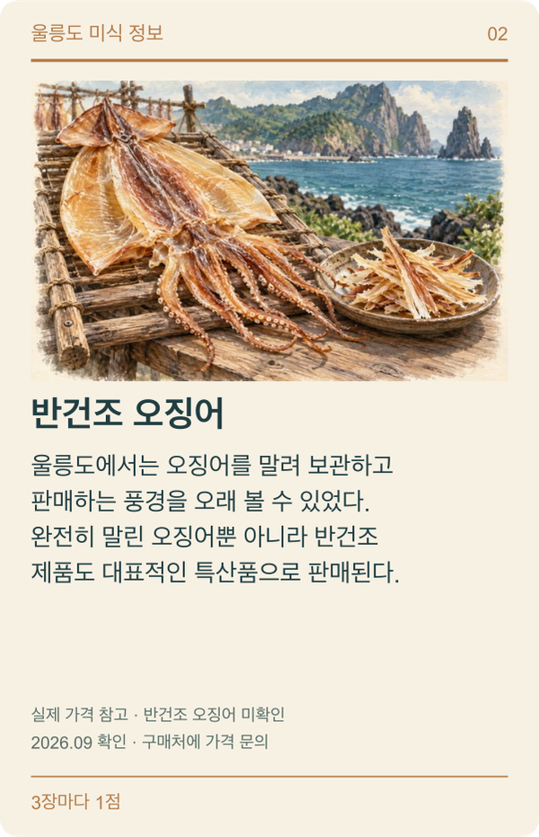
여행 기록 속에서 울릉도를 만납니다
풍경
체험
미식
울릉마블
07
Notes:
모은 카드를 뒤집으면 실제 울릉도의 장소와 음식, 체험을 소개하는 내용을 만날 수 있습니다. 도동항을 걷고, 태하 모노레일을 타고, 반건조 오징어를 맛보는 장면이 게임 속 기록과 이어집니다. 안내문을 길게 읽어야 게임을 할 수 있는 구조는 아닙니다. 한 판을 마치고 카드를 정리할 때, 여기에는 정말 가 보고 싶다는 장소가 하나쯤 남기를 기대했습니다.
자료: 실제 구성품 scenery-2, activity-2, food-2 원본
promo/scenery-front.png, activity-front.png, food-front.png

Slide 8
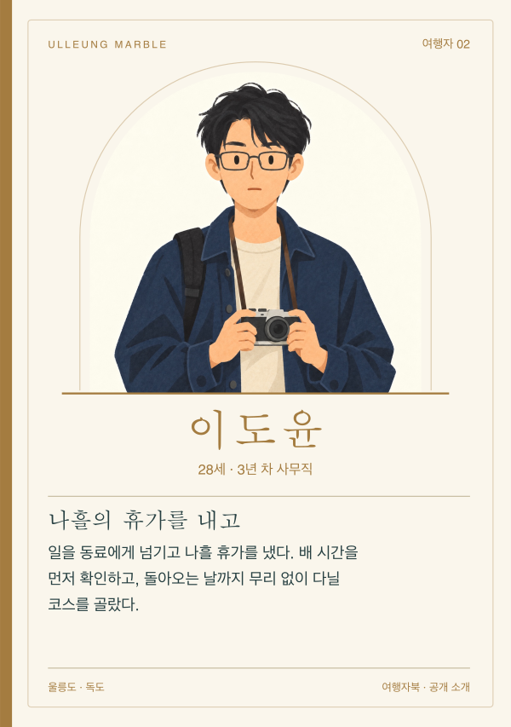








한 상자에 담은 울릉도 여행
보드 1개 · 카드 233장 · 여행자북 8권 · 규칙서 1권
미플 8개 · 예산 큐브 8개 · 주사위 2개 · 라운드 말 · 연필
울릉마블
08
Notes:
상자, 지도, 카드, 여행자북과 말을 하나의 여행 상품으로 보이도록 맞췄습니다. 카드에는 상황과 선택 결과를, 여행자북에는 각 인물의 이야기와 개인 코스를 담았습니다. 카드 규격은 58 곱하기 90밀리미터, 여행자북과 규칙서는 B6 여덟 쪽입니다. 화면의 이미지는 현재 구성품 디자인과 배치 예시이며, 실제 양산품을 촬영한 사진은 아닙니다.
자료: 제품 구성 데이터 및 랜딩 구성품 목록
실물 규격: 카드 58×90mm / B6 128×182mm 8쪽
기존 디자인 렌더 이미지, 양산 실물 사진 아님

Slide 9
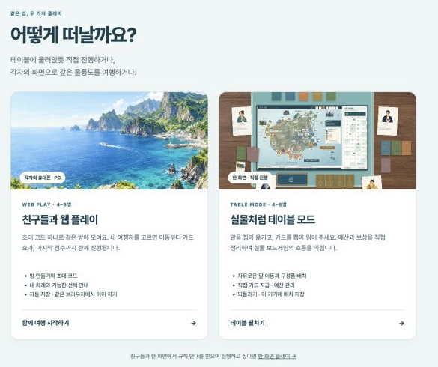
테이블에서도, 각자의 화면에서도
테이블 모드
말과 카드를 직접 옮기며
실제 보드게임처럼 진행합니다.
온라인 모드
각자 휴대폰·PC로 같은 방에 접속합니다.
이동과 효과, 점수는 게임이 처리합니다.
두 가지 플레이 방식 열기 ↗
울릉마블
09
Notes:
실물처럼 구성품을 직접 다뤄 보고 싶다면 테이블 모드로 들어갑니다. 카드를 뽑고, 말을 옮기고, 보상과 예산을 직접 정리합니다. 서로 다른 기기로 함께하려면 온라인 모드를 사용합니다. 한 사람이 방을 만들고 초대 코드를 보내면 각자 여행자를 고를 수 있습니다. 자동으로 진행되는 규칙은 같은 게임의 규칙입니다. 발표 뒤에는 이 화면에서 바로 시연을 시작할 수 있습니다.
자료: https://dullg-landing-one.vercel.app/ulleung-marble/tabletop/v07/start.html
web/dist/tabletop/v07/start.html
표시 화면: 운영 사이트 캡처

Slide 10
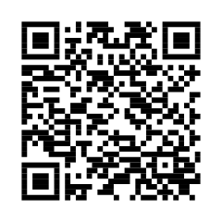
이번 모임은,
울릉도로 떠나볼까요?
가고 싶은 곳을 고르고,
내 앞에 한 번의 여행을 남깁니다.
한 차례 먼저 해보기 ↗
60초 소개 영상 보기 ↗
울릉마블
10
Notes:
울릉마블에서 기억에 남았으면 하는 것은 목적지 이름과 내가 했던 선택입니다. 돌아갈 시간이 다가왔는데 조금 더 둘러볼지, 피곤하지만 체험을 하나 더 해 볼지, 친구와 같은 음식을 노릴지 고민하는 여행입니다. 이제 설명을 잠깐 멈추고 한 차례를 직접 골라 보시면 좋겠습니다. 링크의 짧은 체험은 혼자 바로 시작할 수 있고, 여러 명이 준비됐다면 온라인 방으로 이어 갈 수 있습니다.
자료: https://dullg-landing-one.vercel.app/games/ulleung-marble#try
https://dullg-landing-one.vercel.app/games/ulleung-marble#film
QR 연결: https://dullg-landing-one.vercel.app/games/ulleung-marble

Slide 11
참고 · 게임 종료와 점수 계산
모두 7라운드를 마치면 합산합니다. 최고점이 승리하며, 동점은 공동 승리입니다.
항목 | 점수
여행 기록 | 풍경 1장당 1점 · 체험 2장당 1점 · 미식 3장당 1점
개인 목표 / 여행 코스 | 목표 하나당 3점 / 코스 1곳 2점 · 2곳 4점 · 3곳 8점
종류별 달인 | 풍경·체험·미식: 단독 3·5·8점 / 공동 2·3·4점
일주 | 5권역 방문 후 사동·도동·저동항 귀환: 7점, 1인 1회
남은 예산 | 5만원마다 1점
피로 | 0·1·2·3·4장 → 0·−1·−3·−6·−10점
항구 귀환 | 게임 종료 때 사동·도동·저동항에 있다면 3점
울릉마블
11
Notes:
점수에 관한 질문이 나왔을 때만 보여 주는 참고 화면입니다. 모든 여행자가 일곱 번째 차례를 마치면 게임을 종료합니다. 풍경은 한 장당 일 점, 체험은 두 장당 일 점, 미식은 세 장당 일 점으로 계산하며 남는 카드는 올림하지 않습니다. 일주는 다섯 권역을 방문하고 항구에 돌아왔을 때 한 번만 받을 수 있고, 일주 카드는 전체 네 장입니다. 항구 종료 점수와 개인 목표는 해당 조건을 각각 충족하면 함께 계산합니다.
자료: engine.mjs scores(), finish()
현재 확정 규칙 및 사용자 승인 내역

Slide 12
참고 · 현재 결과물과 다음 단계
현재 준비된 것
판매 전 확인할 것
지도와 233장 카드 디자인
여행자북 8권과 규칙서
상자·미플·예산 마커 모델
상품 소개 페이지와 60초 영상
테이블 모드와 온라인 플레이
실제 모임에서 규칙 이해와 재미 확인
4인·8인 플레이의 대기 시간과 균형
인쇄 샘플의 글자 크기와 색상
상자 수납·내구성·제작 원가
현재는 제작 시제품입니다. 재미와 구매 의향은 실제 참가자의 플레이로 확인합니다.
울릉마블
12
Notes:
완성된 디자인과 작동하는 플레이 버전이 준비되어 있습니다. 다만 웹에서 규칙이 작동하는 것과 실제 판매할 상품이 검증되는 것은 구분해야 합니다. 다음 단계는 사람들과 여러 판을 해 보면서 이해하기 어려운 설명, 기다리는 시간, 선택의 균형을 확인하는 일입니다. 그 뒤에 인쇄 샘플과 수납, 내구성, 제작 견적을 확인할 계획입니다. 현재 확인되지 않은 판매 실적이나 구매 의향 수치를 제시하지 않습니다.
자료: 현재 프로젝트 산출물 및 운영 사이트
promo/presentation.md: 제작 시제품 상태
후속 과제는 제안이며 수행 완료 주장이 아님

